Slide 1
Мой первый проект на GitHab

Slide 2

Здесь можно увидеть вопросы какие встретятся вам

Slide 3
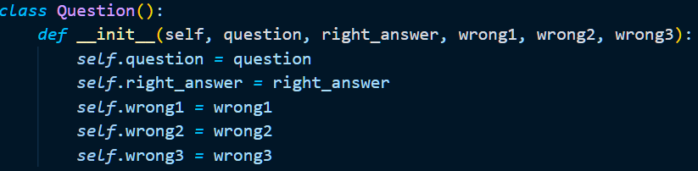
Класс Question одна из важных частей программы

Slide 4
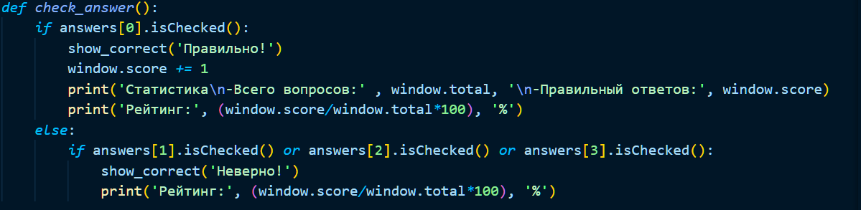
Данная функция создана для подсчитывания рейтинга или результатов правильных ответов

Slide 5
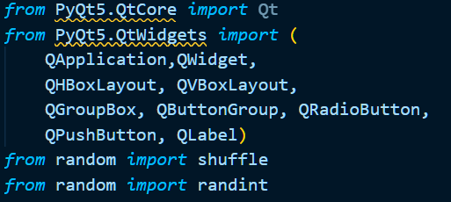
Также я успользовал данные модули без которых бы программа не работала

Slide 6
Надеюсь вам понралвился мой проект
СПАСИБО ЗА ВНИМАНИЕ!!!

